Slide 1

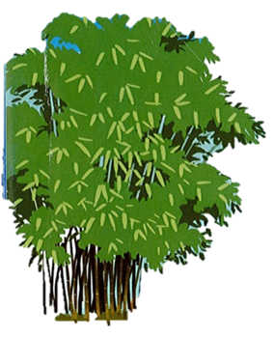

TIẾNG VIỆT 1

Slide 2
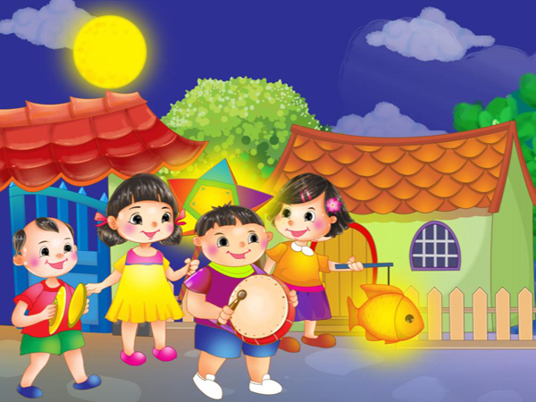
ĐI TỚI BÀI HỌC
Khởi động
1
Ô CỬA
BÍ MẬT
TRUNG THU

Slide 3
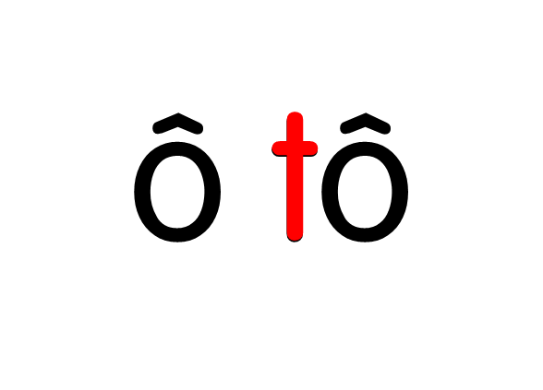
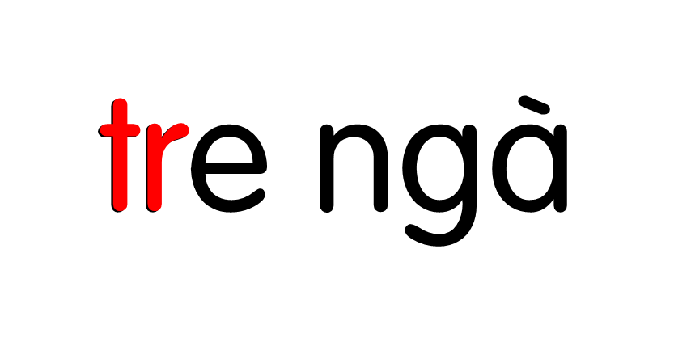

Slide 4
Hà tả hồ cá. Hồ to, có cá mè, cá trê, cá rô.

Slide 5
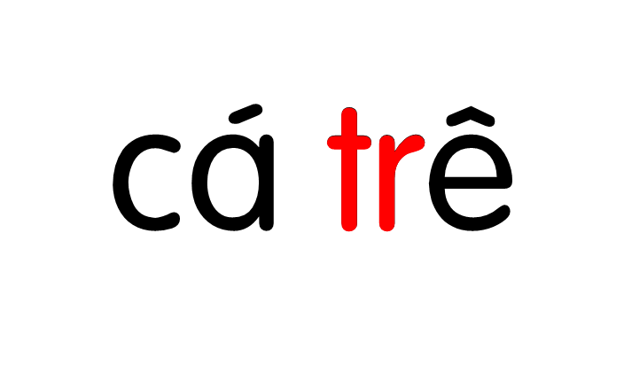



Slide 6
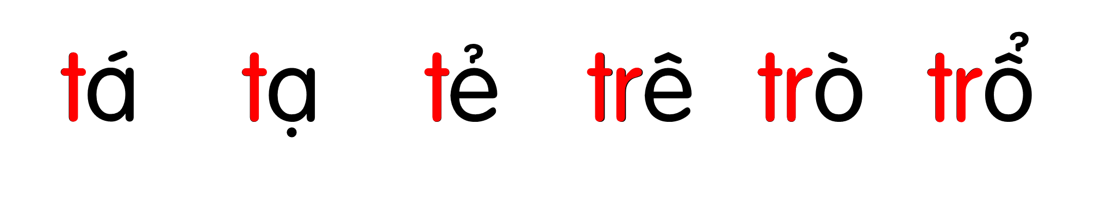

Slide 7
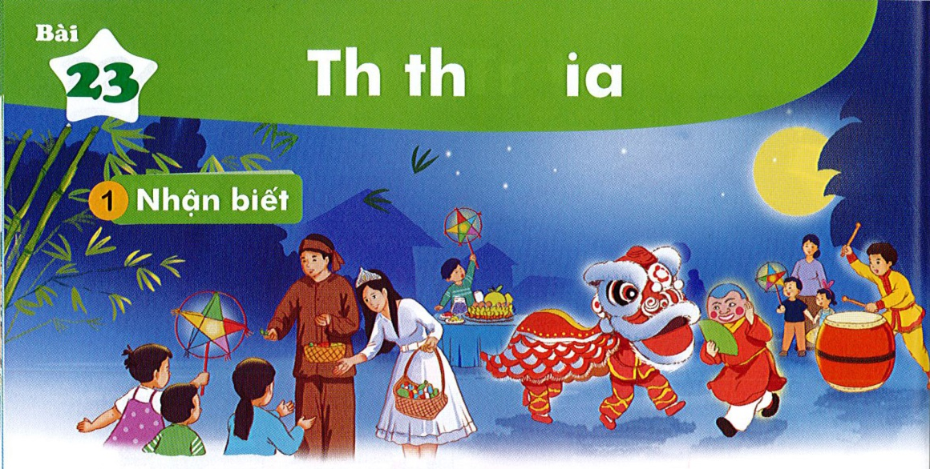

Bài
Th th ia
23
Nhận biết
2
Trung thu, bé được chia quà.
Trung thu, bé được chia quà.

Slide 8
th
ia
Notes:
Âm mới thứ nhất: th. Cô giới thiệu với các con đây là âm th, âm th được ghép bởi 2 âm, âm t đứng trước, âm th đứng sau. Gv đọc
Tiêps theo, cô giới thiệu với chúng mình vần ia, đây cũng chính là vần mới đầu tiên các con học đấy : vần ia có âm I đứng trước âm a đứng sau.

Slide 9

Đọc
3
th
ia
th
u
ch
ia
thu
chia
th
th
th
thẻ
thọ
thơ
đĩa
mía
thìa
Notes:
Có vần ia, muốn có tiếng chia ta làm thế nào?

Slide 10
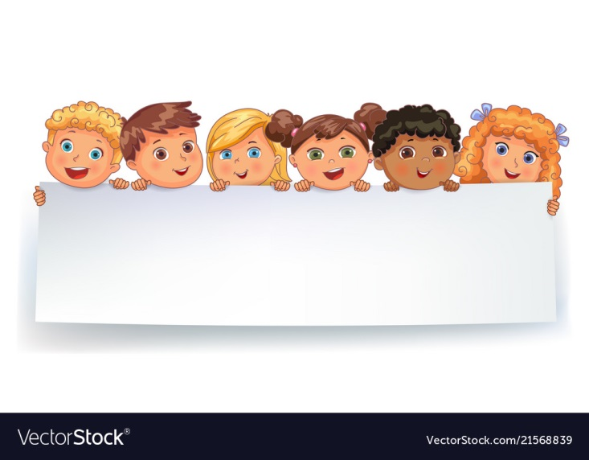


Thư giãn nào!

Slide 11
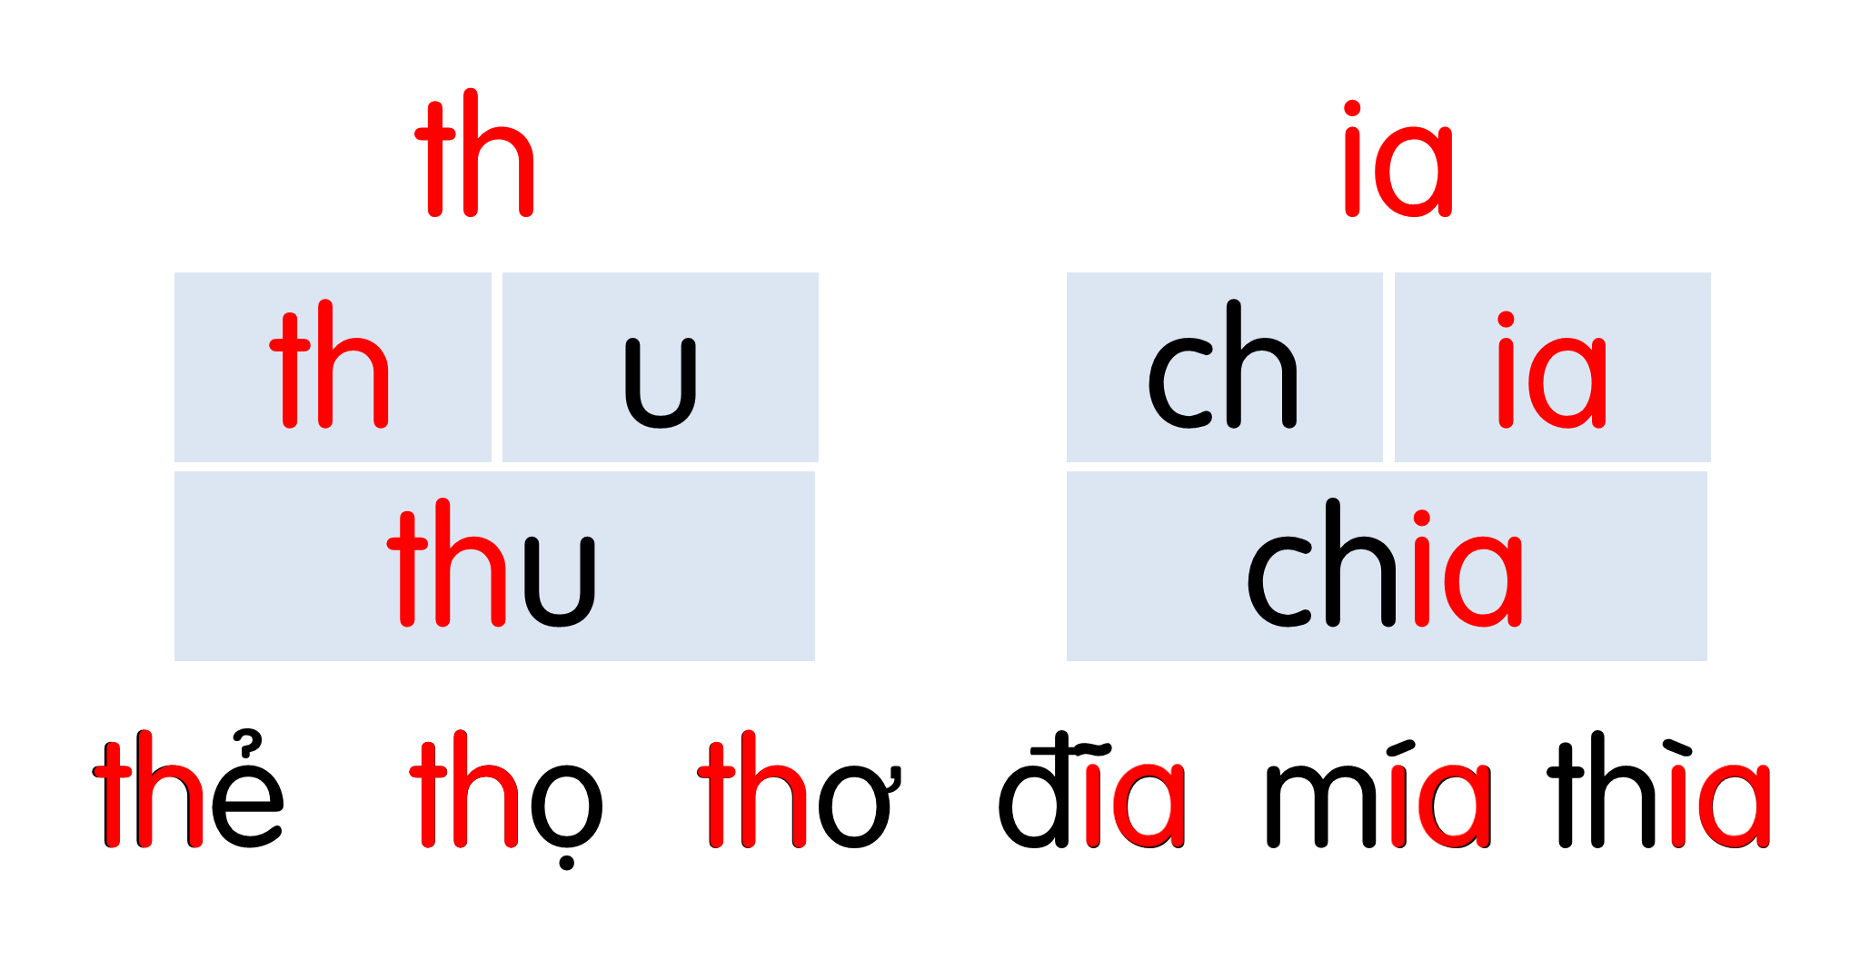
Notes:
Ôn lại

Slide 12
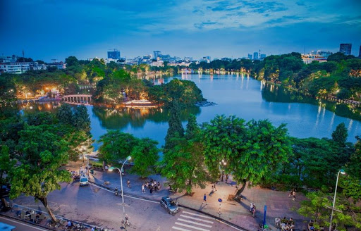
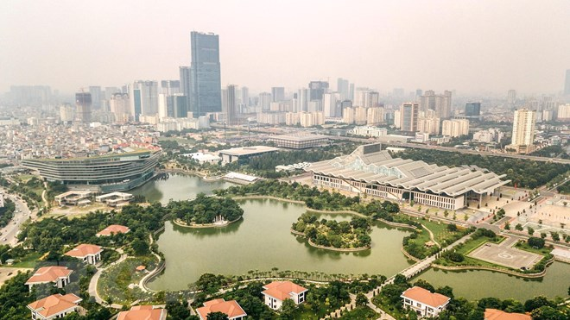
th
thủ đô
Notes:
Thủ đô nước Việt Nam là thành phố Hà Nội đấy các con ạ. Trên đây chính là hình ảnh của thành phố Hà Nội .

Slide 13

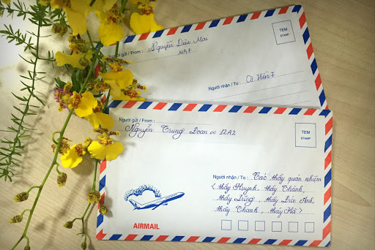
lá thư
th

Slide 14
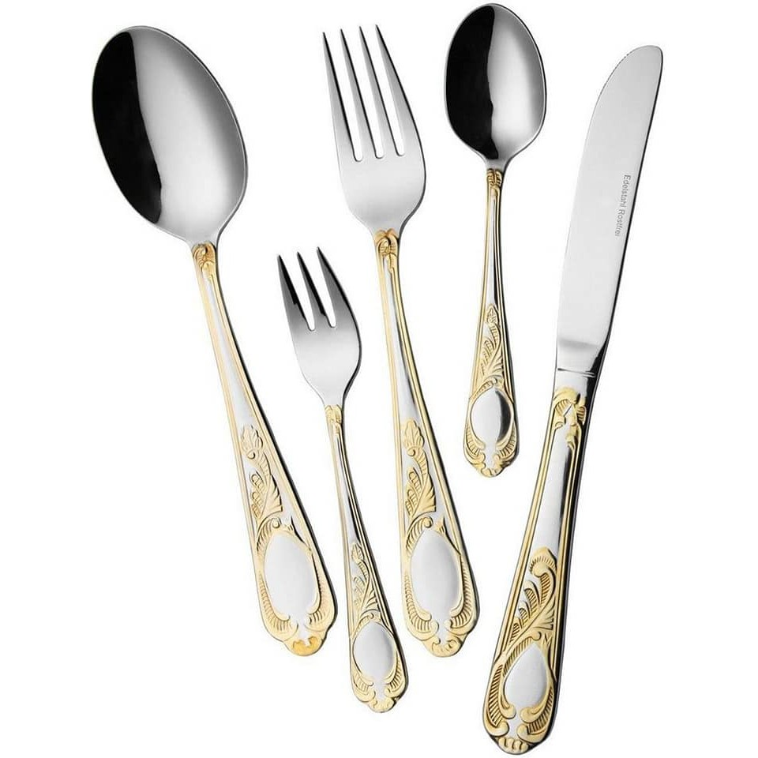
thìa dĩa
th

Slide 15
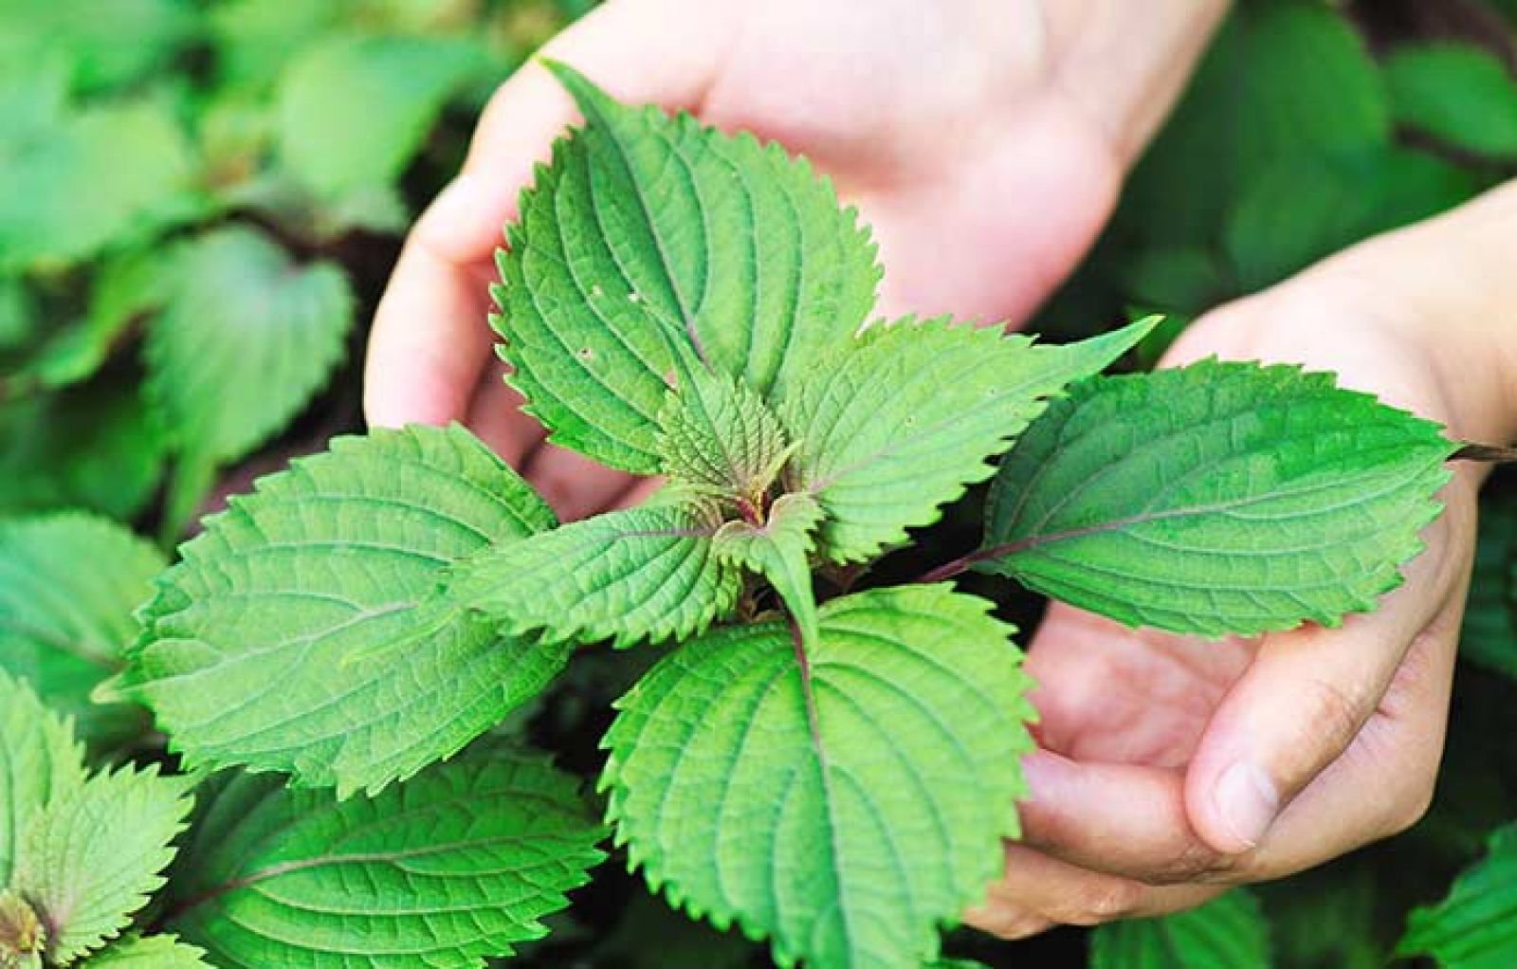
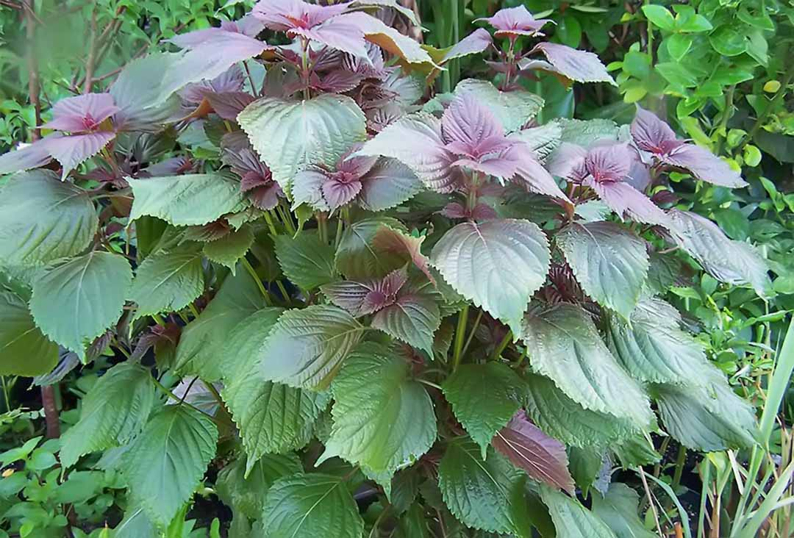

lá tía tô
Notes:
GV giáo dục thêm về tác dụng của lá tía tô
Tía tô là cây thân thảo có chiều cao từ 0,5 - 1m, hầu như mọc và phát triển đều quanh năm. Thân cây mọc thẳng đứng, có lông mềm. Lá tía tô mọc đối, hình dạng trứng, xuất hiện răng cưa lớn ở mép lá và lông phủ đầy trên bề mặt. Màu sắc của lá có thể là màu tím hoặc đôi lúc là màu xanh tím.
Cuống lá ngắn, dài khoảng 2 - 3cm. Hoa nhỏ, mọc thành chùm ở kẽ cuống, có thể có màu trắng hoặc màu tím. Quả hình cầu, rất bé đường kính 1mm và có màu nâu.
tía tô là vị thuốc được xếp vào loại kích thích ra mồ hôi, nước sắc và cồn chiết xuất lá tía tô đều có tác dụng giãn mạch ngoài da, hạ sốt, trừ cảm mạo. Hạt chế thành trà uống và thuốc hạ khí

Slide 16


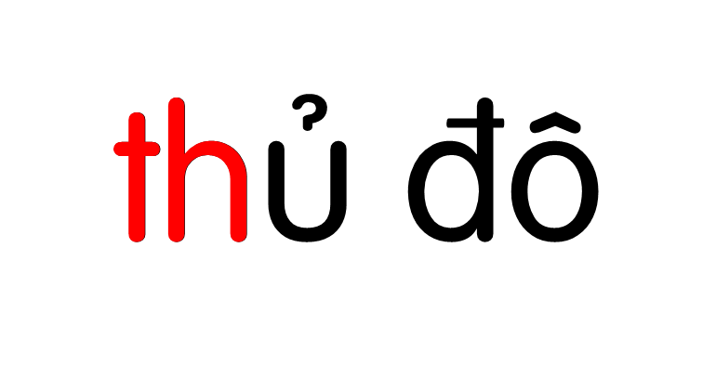


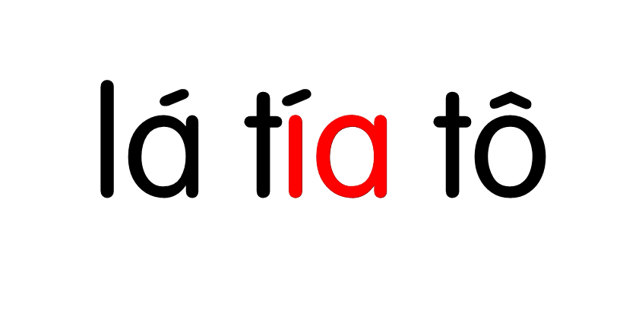

Slide 18


Slide 19

3
ViÕt

Slide 20
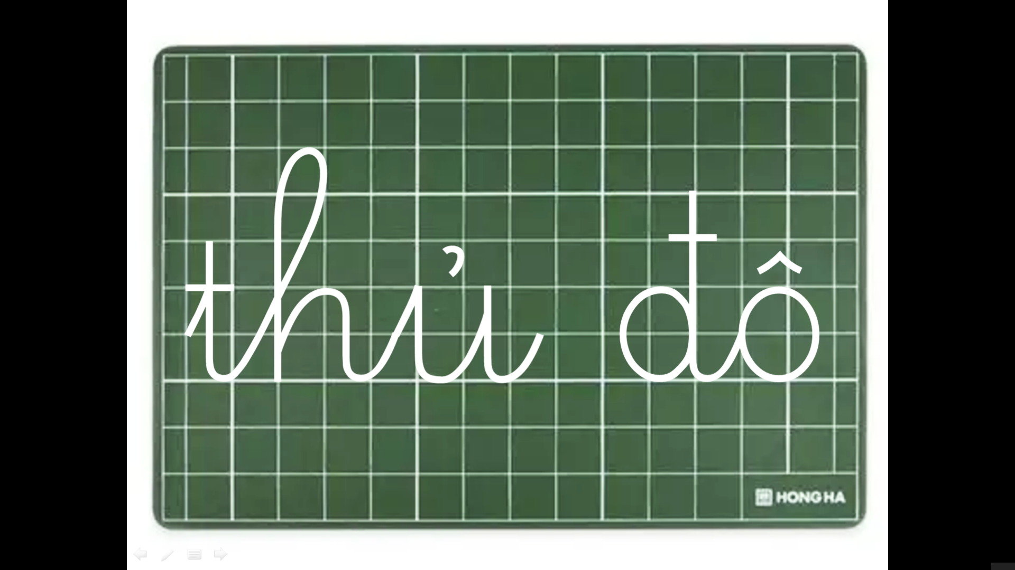

Slide 21
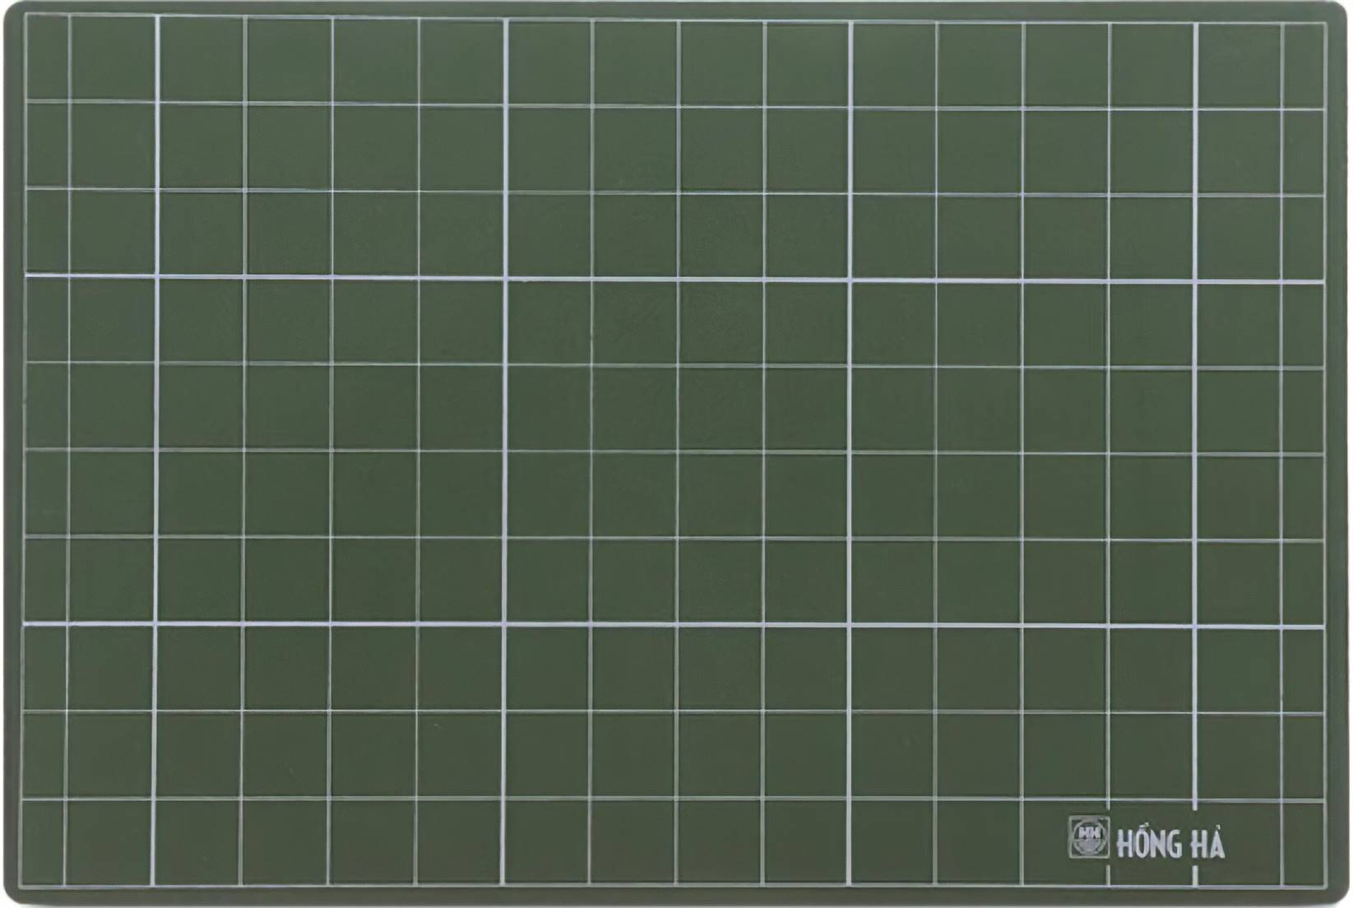




Slide 22
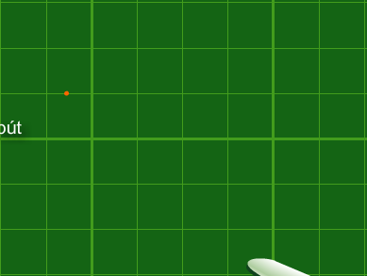
3
ViÕt

Slide 23
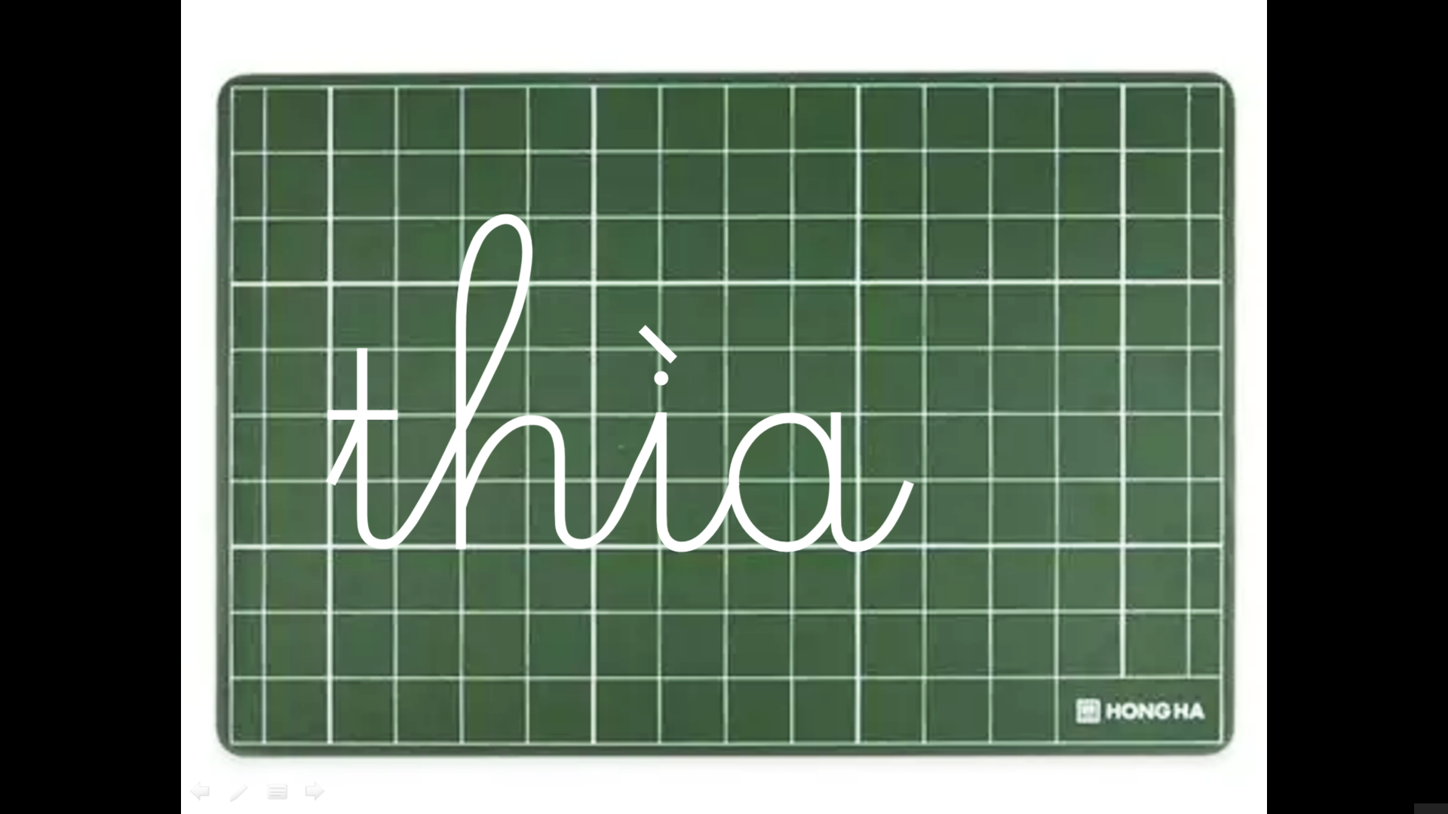

Slide 24

Ła

Slide 25
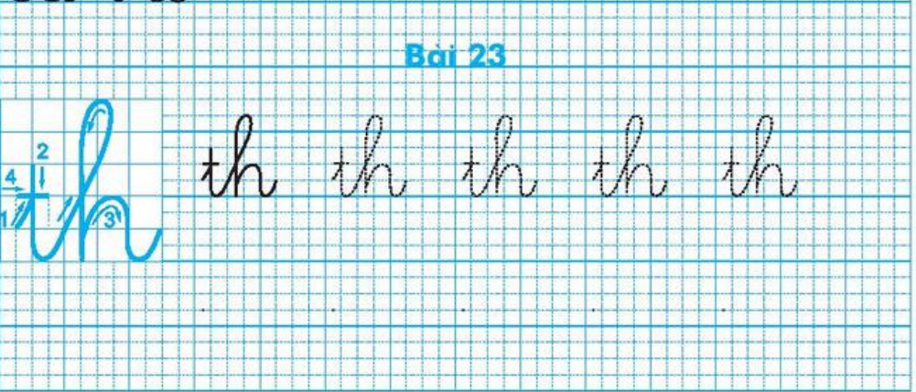
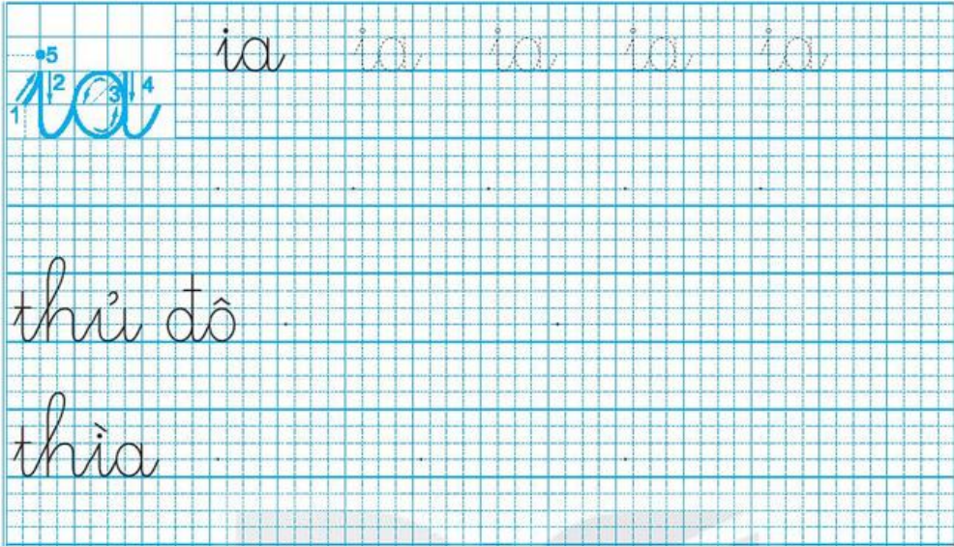

Slide 26
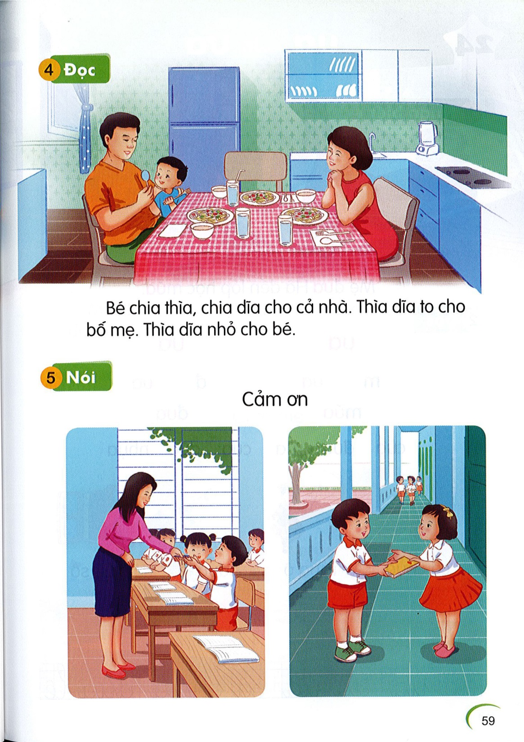
Đọc
6
ia
ia
2
Th
Bé chia thìa, chia dĩa cho cả nhà. Thìa dĩa to cho bố mẹ. Thìa dĩa nhỏ cho bé.
th
1
Th
3

Slide 27
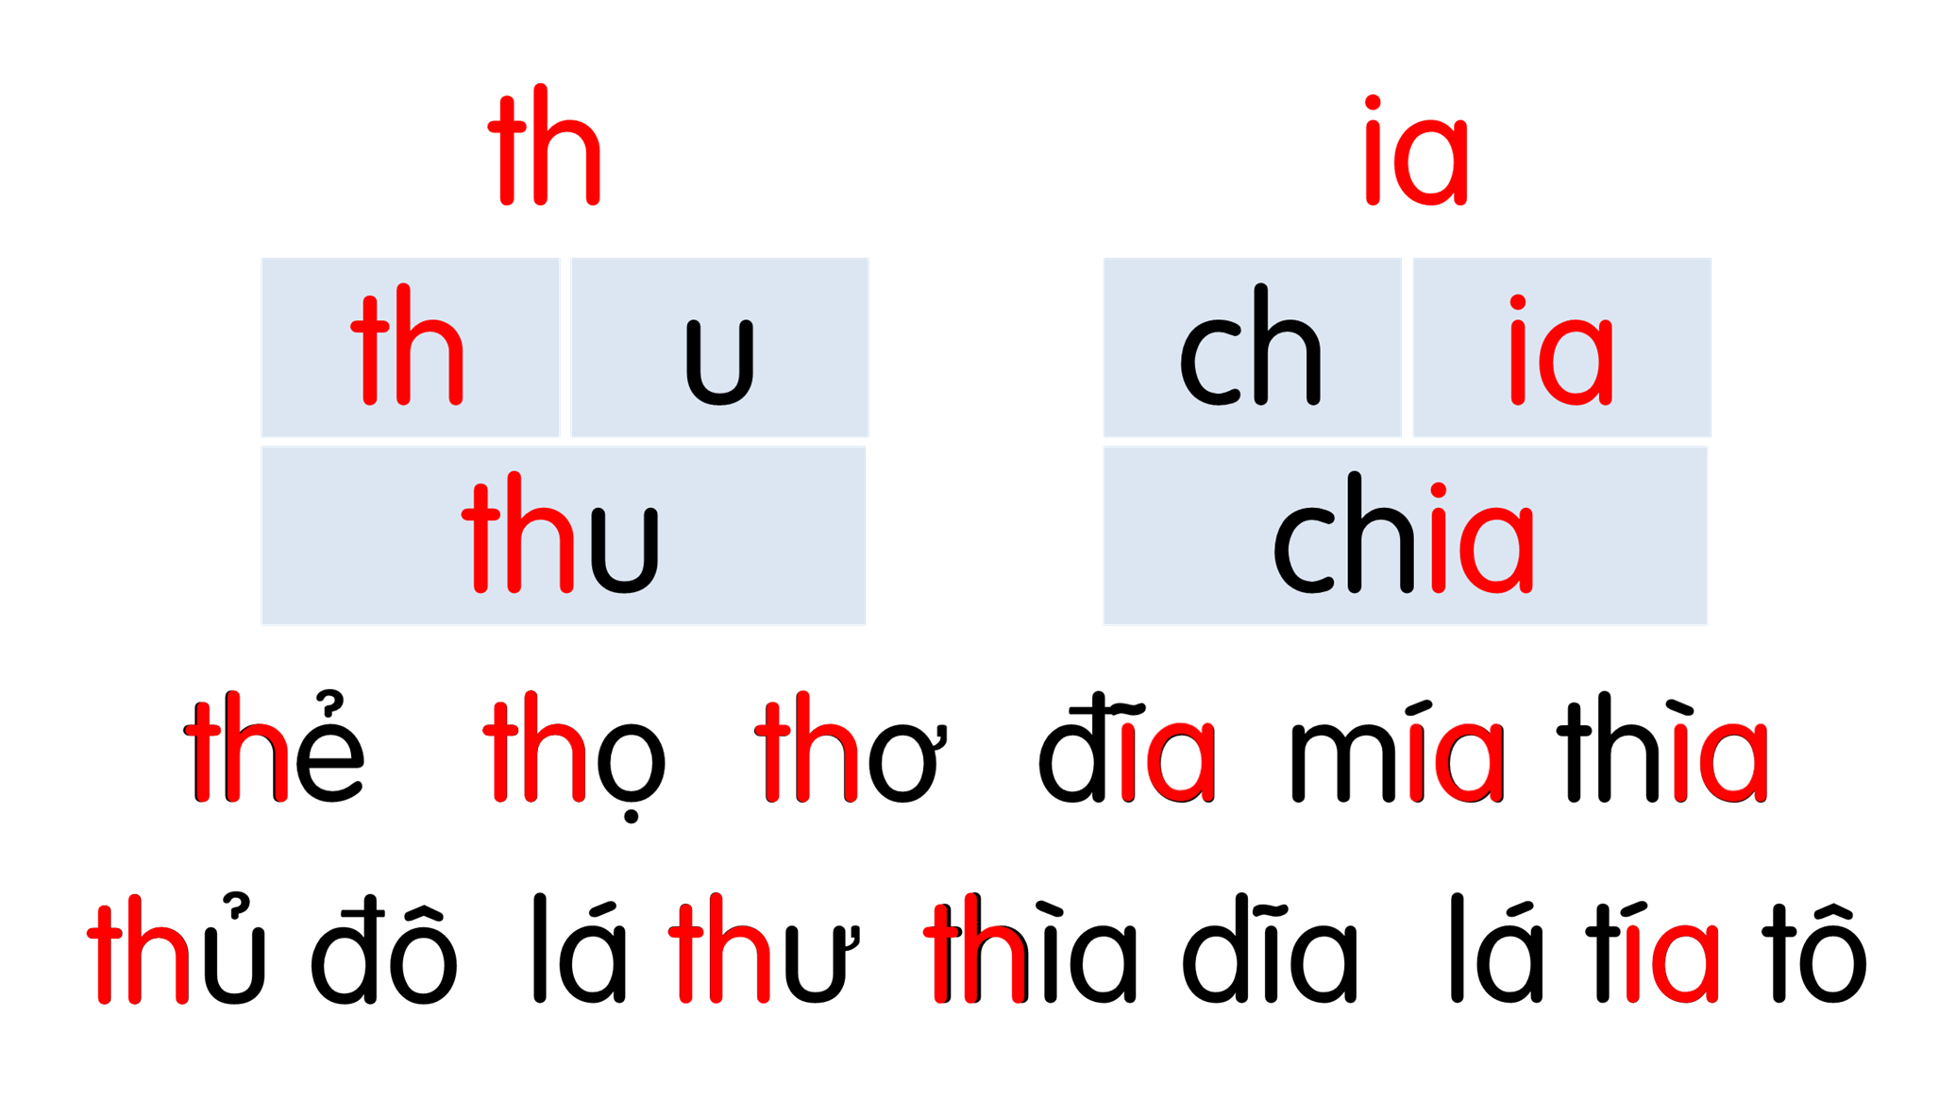
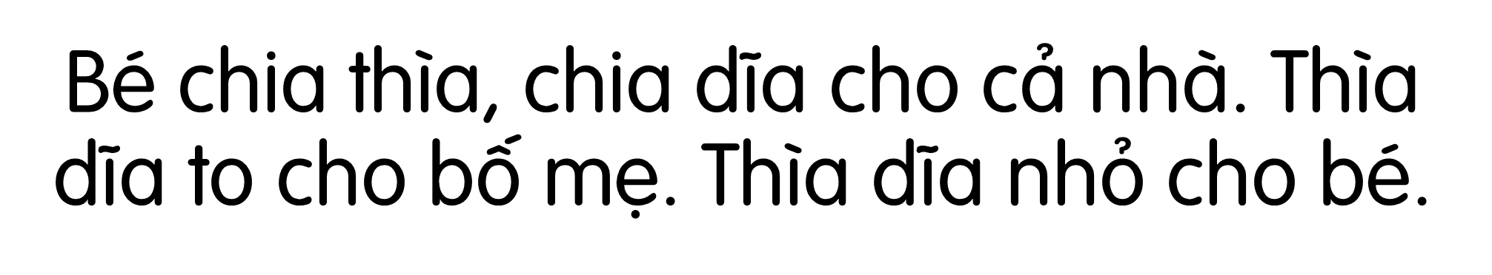

Slide 28
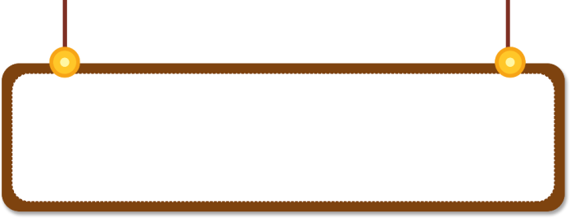
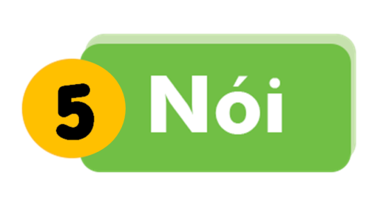

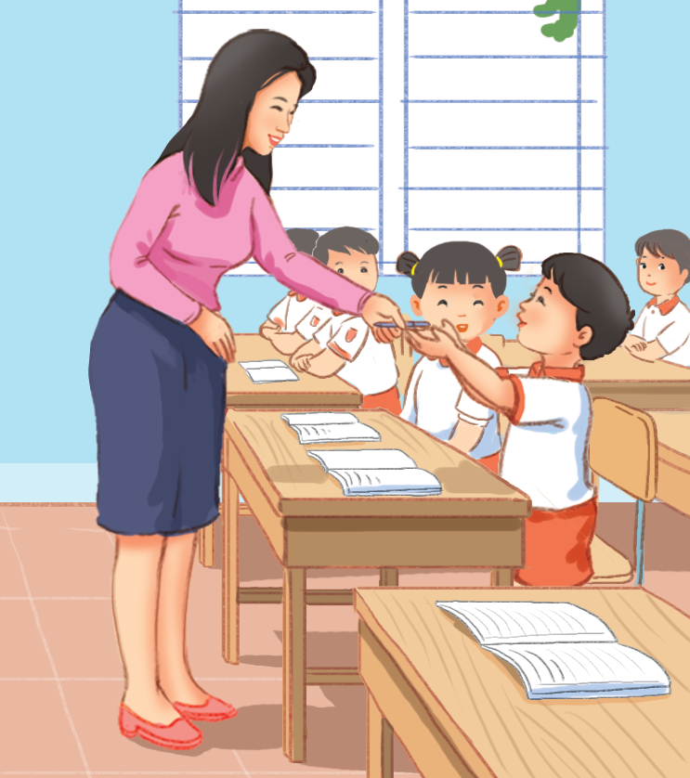
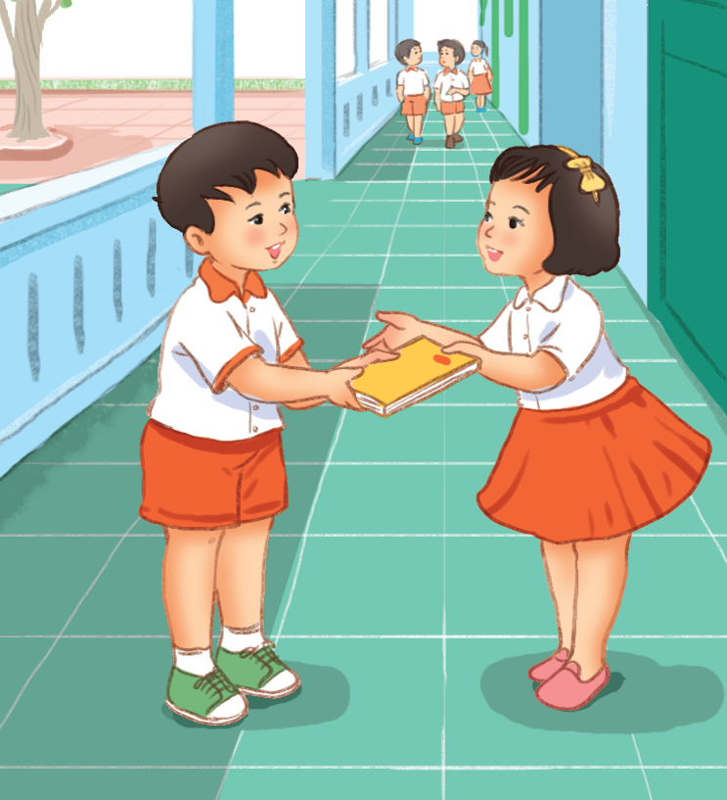
Cảm ơn
Con cảm ơn cô ạ!
Mình cảm ơn bạn nhé!
Notes:
Hôm nay Nam đi học, nhưng b Nam lại quên bút ở nhà, cô giáo đã cho Nam mượn bút, vậy theo các con khi cô giáo cho Nam mượn bút, b Nam sẽ nói gì? - Con cảm ơn cô ạ
Không những quên bút, Nam còn quên sách nữa cơ, và bạn Hà đã cho Nam mượn sách, theo con bạn Nam sẽ nói gì – Tớ cảm ơn cậu.
=> Đi học mà quên đồ dùng học tập như vậy thì có tốt không các con? Không tốt chút nào. Và đây cũng k phải là 1 thói quen tốt, v nên mình cần rèn them sự tự giác và tính cẩn thận nhé. Nhưng khi chúng mình quên được cô hoặc bạn cho mượn, chúng mình cần nói lời cảm ơn và sau khi dùng xong mình sẽ trả lại cô và bạn đồ mình vừa mượn nhé.

Slide 29
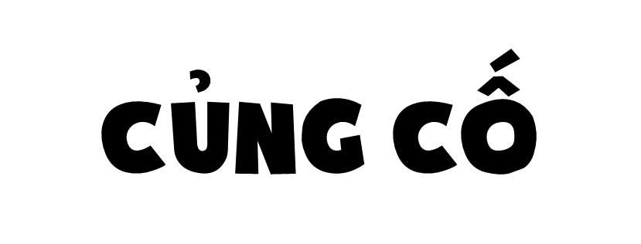

Slide 30
Dặn dò

Slide 31
Nói
Cảm ơn
7
Notes:
Hôm nay Nam đi học, nhưng b Nam lại quên bút ở nhà, cô giáo đã cho Nam mượn bút, vậy theo các con khi cô giáo cho Nam mượn bút, b Nam sẽ nói gì? - Con cảm ơn cô ạ
Không những quên bút, Nam còn quên sách nữa cơ, và bạn Hà đã cho Nam mượn sách, theo con bạn Nam sẽ nói gì – Tớ cảm ơn cậu.
=> Đi học mà quên đồ dùng học tập như vậy thì có tốt không các con? Không tốt chút nào. Và đây cũng k phải là 1 thói quen tốt, v nên mình cần rèn them sự tự giác và tính cẩn thận nhé. Nhưng khi chúng mình quên được cô hoặc bạn cho mượn, chúng mình cần nói lời cảm ơn và sau khi dùng xong mình sẽ trả lại cô và bạn đồ mình vừa mượn nhé.

Slide 32
Hướng dẫn viết bảng
4
κ
Ła

Slide 33
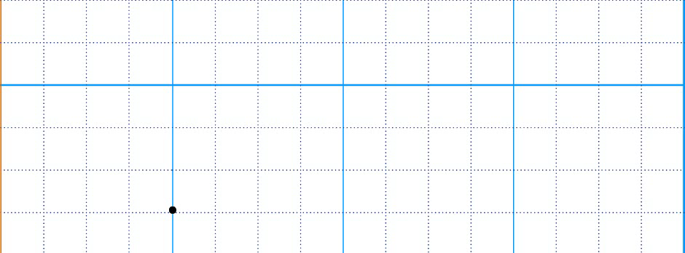

Slide 34
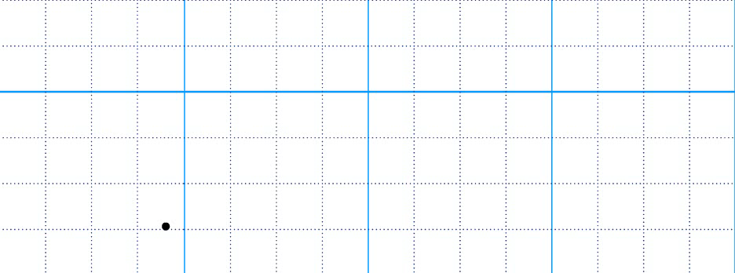

Slide 35
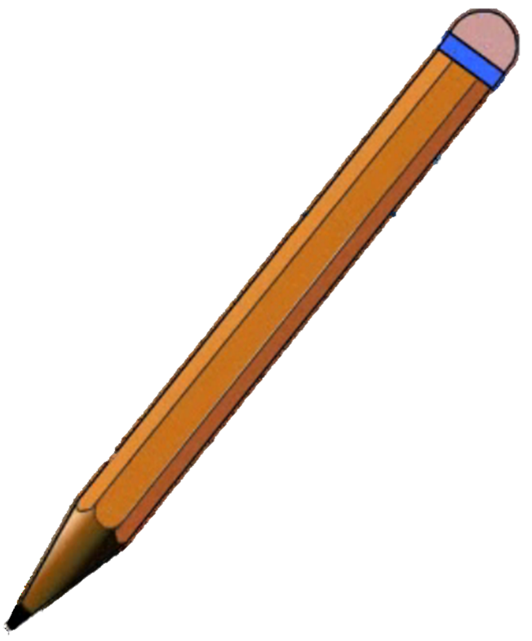
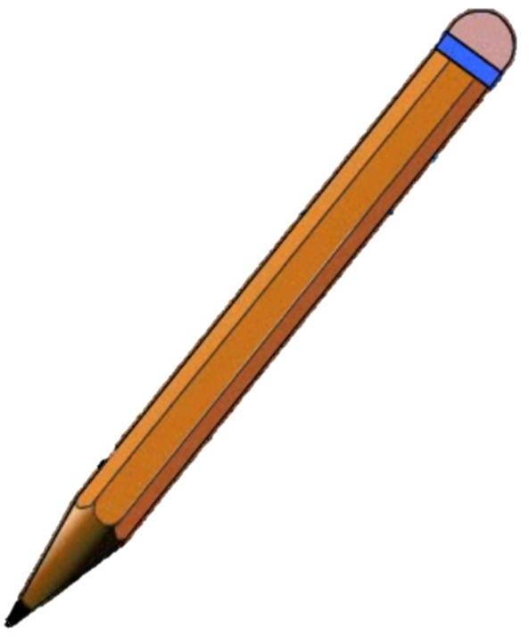
κủ

Slide 36


κìa

Slide 37
Viết vở
5
κ
κ

Slide 38
Ła
Ła

Slide 39
κủ đô

Slide 40
κìa

Slide 43
κủ đô

Slide 44
κìa

Slide 45
Đọc
3
th
ia
th
u
ch
ia
thu
chia
th
th
th
thẻ
thọ
thơ
đĩa
mía
thìa

Slide 46
chia
thìa
dĩa

Slide 47
Bé chia thìa, chia dĩa cho cả nhà. Thìa dĩa to cho bố mẹ. Thìa dĩa nhỏ cho bé.
Notes:
GV chủ động hỏi HS để khai thác nội dung nhé

